Slide 1

蛮 力 法
概述
1
2
排序问题中的蛮力法
3
查找问题中的蛮力法
组合问题中的蛮力法
4
图问题中的蛮力法
5

Slide 2
1 蛮力法的设计思想
蛮力法是指采用遍历（扫描）技术，即采用一定的策略将待求解问题的所有元素依次处理一次，从而找出问题的解。
依次处理所有元素是蛮力法的关键，为了避免陷入重复试探，应保证处理过的元素不再被处理。

Slide 3
关于蛮力法思考
蛮力法（枚举法、穷举法，暴力法）要求设计者找出所有可能的情况，然后选择其中一种情况，若该情况不可行（或不是最优解）则试探下一种可能的情况。
蛮力法是一种直接解决问题的方法，常常直接基于问题的描述和所设计的概念定义。
“力”——指计算机的能力，而不是人的智力。
蛮力法常常是最容易应用的方法。

Slide 4
关于蛮力法思考
蛮力法不是一个最好的算法（巧妙和高效的算法很少出自蛮力）,但当我们想不出更好的办法时,它也是一种有效的解决问题的方法。
它可能是惟一一种几乎什么问题都能解决的一般性方法，常用于一些非常基本、但又十分重要的算法。

Slide 5
蛮力法的优点
逻辑清晰，编写程序简洁
对于一些重要的问题（比如：排序、查找、矩阵乘法和字符串匹配），可以产生一些合理的算法
解决问题的实例很少时，可以花费较少的代价
可以解决一些小规模的问题（使用优化的算法没有必要，而且某些优化算法本身较复杂）
可以作为其他高效算法的衡量标准

Slide 6
使用蛮力法的几种情况
搜索所有的解空间
搜索所有的路径
直接计算
模拟和仿真

Slide 7
蛮力法解题步骤
根据问题中的条件将可能的情况一一列举出来，逐一尝试从中找出满足问题条件的解。但有时一一列举出的情况数目很大，如果超过了我们所能忍受的范围，则需要进一步考虑，排除一些明显不合理的情况，尽可能减少问题可能解的列举数目。
用蛮力法解决问题，通常可以从两个方面进行算法设计：
1）找出枚举范围：分析问题所涉及的各种情况。
2）找出约束条件：分析问题的解需要满足的条件，并用逻辑表达式表示。

Slide 8
思考下面问题：找出枚举范围和约束条件
求所有的三位数,它除以11所得的余数等于它的三个数字的平方和.
思路：
枚举范围：100—999，共900个。
约束条件：设三位数的百位、十位、个位的数字分别为x，y，z。则有x²+y²+z²≤10,进而1≤x≤3, 0≤y≤3, 0≤z≤3。
解：所求三位数必在以下数中：
100，101，102，103，110，111，112，
120，121，122，130，200，201，202，
211，212，220，221，300，301，310。
不难验证只有100，101两个数符合要求。

Slide 9
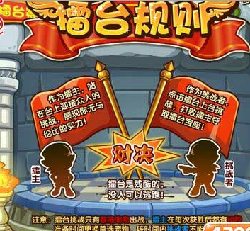
2 排序问题中的蛮力法—选择排序
选择排序开始的时候，扫描整个序列，找到整个序列的最小记录和序列中的第一个记录交换，从而将最小记录放到它在有序区的最终位置上，然后再从第二个记录开始扫描序列，找到n-1个序列中的最小记录，再和第二个记录交换位置。一般地，第i趟排序从第i个记录开始扫描序列，在n-i+1（1≤i≤n-1）个记录中找到关键码最小的记录，并和第i个记录交换作为有序序列的第i个记录。
交换
r₁ ≤r₂ … … ≤r_{i-1} r_{i} r_{i+1} … r_{min} … r_{n}
有序区 无序区
已经位于最终位置 r_{min}为无序区的最小记录

Slide 10
选择排序法
核心思想
选择
第i趟排序从序列的后n-i+1个元素中
一个值最小的元素，将其置于该n-i+1个元素
的最前面。
i n-i+1
第i趟排序前，序
列中未排好序的
元素的个数
排序的趟号
1
n
2
n-1
3
n-2
… …
每一趟排序从序列中未排好序的元素中选
择一个值最小的元素，将其置于这些未排好序
的元素的最前面。

Slide 11
d
d
d
13
35 97 38 27 65 13 80 75
35
27
35
j
j
j
j
j
j
j
13 27 38 97 65 35 80 75
d
65
13 27 35 38 65 97 80 75
j
j
j
已 排 好 序
不必交换
例

Slide 12
初 始：
49 97 38 76 65 13 27 50
第1趟：
13 97 38 76 65 49 27 50
看
一
个
完
整
的
过
程
第2趟：
13 27 38 76 65 49 97 50
第3趟：
13 27 38 76 65 49 97 50
第4趟：
13 27 38 49 65 76 97 50
第5趟：
13 27 38 49 50 76 97 65
第6趟：
13 27 38 49 50 65 97 76
第7趟：
13 27 38 49 50 65 76 97
结果
n-1趟

Slide 13
算法
void SELECTSORT(keytype K[ ],int n)
{ int i, j, d;
keytype temp;
for(i=1;i<=n-1;i++){
d=i;
for(j=i+1;j<=n;j++)
if(K[j]<K[d])
d=j;
if(d!=i){
/* 最小值元素非未排序元素的第一个元素时 */
temp=K[d] ;
K[d]=K[i];
K[i]=temp;
}
}
}
寻找值最小的元
素,并记录其位置
n-1趟排序

Slide 14
思
考
若原始序列为一个按值递增的序列，则排序
过程中一共要经过多少次元素之间的比较？若原
始序列为一个按值递减的序列，则排序过程中要
经过多少次元素之间的比较？
答案：
无论原始序列为什么状态，第i趟排序都需
要经过n-i次元素之间的比较，因此，整个排序过
程中元素之间的比较次数为∑(n-i)=n(n-1)/2。
n-1
i=1
结
论
选择排序法的元素之间的比较次数与原始
序列中元素的分布状态无关。
O(n²)
非稳定性
排序方法
时间复杂度为 。

Slide 15
2 排序问题中的蛮力法—选择排序
void SelectSort(int r[ ], int n)
{
for (i=1; i<=n-1; i++)
{
index=i;
for (j=i+1; j<=n; j++)
if (r[j]<r[index]) index=j;
if (index!=i) r[i]←→r[index];
}
}

Slide 16
泡排序法
特
值大的元素往后“沉”
值小的元素向前“浮”
核心思想
点
第i趟排序对序列的前n-i+1个元素从第
一个元素开始依次作如下操作:相邻的两个
元素比较大小，若前者大于后者,则两个元
素交换位置，否则不交换位置。
效
该n-i+1个元素中
最大值元素移到该n-i+1
个元素的最后。
果

Slide 17
例
n=8 n-i+1
初 始
49 97 38 13 27 50 76 65
第1趟
49 38 13 27 50 76 65 97
第2趟
38 13 27 49 50 65 76 97
第3趟
13 27 38 49 50 65 76 97
第4趟
13 27 38 49 50 65 76 97
结果
排序结束
38 13 27 49 50 65 76 97
13 27 38 49 50 65 76 97
38
38 49
49 50
50 65
13
38
49 38 13 27 50 76 65 97
38 49
65
27
50 76
76
49 97 38 13 27 50 76 65
49
13 27
49 50
38
49
49
27 38
97
97
13
13
27
97
76
97
38
27
49
50
65
97
97
j
j+1
j
j
j
j
j+1
j
j
j+1
j+1
j
j
j+1
j+1
j+1
j+1
j+1
j
j
j
j
j
j
j
j+1
j+1
j+1
j+1
j
j
j+1
j+1
j
j
j+1
j+1
j+1
j+1
j+1
j
j
j+1
j+1
排序总趟数可以小于n-1

Slide 18
设置一标志
0 某趟排序过程中无元素交换位置的动作
flag =
1 某趟排序过程中有元素交换位置的动作
{
每一趟趟排序前置
flag为0,排序过程中
出现元素交换动作，
置flag为1。
如何知道某趟
排序过程中是
否有交换动作

Slide 19
void BUBBLESORT(keytype K[ ],int n)
{ int i, j, flag=1;
keytype temp;
i=n–1;
while(i>0 && flag==1){
flag=0; /* 每趟排序前标志flag置0 */
for(j=1;j<=i;j++)
if(K[j]>K[j+1]){
temp=K[j];
K[j]=K[j+1];
K[j+1]=temp; /* 交换两个元素的位置 */
flag=1; /* 标志flag置1 */
}
i – –;
}
}
算
法

Slide 20
2 排序问题中的蛮力法—起泡排序
void Bubble3(int r[ ], int n) {
exchange=n;
while (exchange)
{
bound=exchange;
exchange=0；
for (j=1; j<bound; j++)
if (r[j]>r[j+1])
{
r[j]←→r[j+1]；
exchange=j；
}
}
}
void Bubble1(int r[ ], int n)
{
for (i=1; i<=n-1; i++)
for (j=1; j<=n-i; j++)
if (r[j]>r[j+1])
r[j]←→r[j+1]；
}

Slide 21
泡排序法的排序趟数与原始序列中数
据元素的排列有关，因此，排序的趟数为
一个范围，即[1..n-1]。
什么情况下至少排序一趟
O(n²)
什么情况下要排序n-1趟
泡排序方法比较适合于
参加排序的序列的原始状态
基本有序的情况
结论
稳定性排序方法
泡排序法是 。

Slide 22
蛮力法一般观点
用蛮力法设计的算法，一般来说，经过适度的努力后，都可以对算法的第一个版本进行一定程度的改良，改进其时间性能，但只能减少系数，而数量级不会改变。

Slide 23
3 查找问题中的蛮力法—顺序查找
思路：顺序查找从表的一端向另一端逐个将元素与给定值进行比较，若相等，则查找成功，给出该元素在表中的位置；若整个表检测完仍未找到与给定值相等的元素，则查找失败，给出失败信息。

Slide 24

3 查找问题中的蛮力法—顺序查找
0 1 2 3 4 5 6 7 8 9
10 15 24 6 12 35 40 98 55
i
查找方向
0 1 2 3 4 5 6 7 8 9
10 15 24 6 12 35 40 98 55
查找方向
i
0 1 2 3 4 5 6 7 8 9
K 10 15 24 6 12 35 40 98 55
哨兵
查找方向
i

Slide 25
3 查找问题中的蛮力法—顺序查找
int SeqSearch1(int r[ ], int n, int k)
{ i=n;
while (i>0 && r[i]!=k)
i--;
return i;
}
int SeqSearch2(int r[ ], int n, int k)
{ r[0]=k;
i=n;
while (r[i]!=k)
i--;
return i;
}

Slide 26
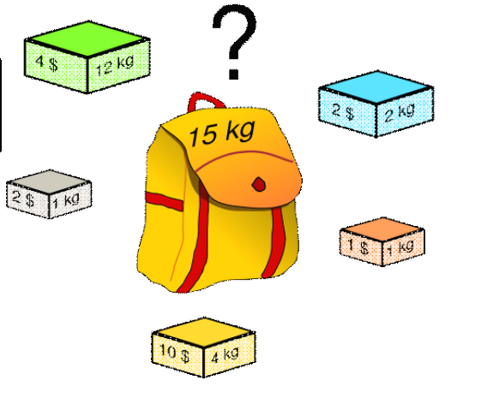
4 组合问题中的蛮力法—0/1背包问题
问题描述：给定n个重量为{w₁, w₂, … ,w_{n}}、价值为{v₁, v₂, … ,v_{n}}的物品和一个容量为C的背包，求这些物品中的一个最有价值的子集，且要能够装到背包中。

Slide 27
4 组合问题中的蛮力法—0/1背包问题
序号 | 子集 | 重量 | 价值 | 序号 | 子集 | 重量 | 价值
1 |  |  |  | 17
2 |  |  |  | 18
3 |  |  |  | 19
4 |  |  |  | 20
5 |  |  |  | 21
6 |  |  |  | 22
7 |  |  |  | 23
8 |  |  |  | 24
9 |  |  |  | 25
10 |  |  |  | 26
11 |  |  |  | 27
12 |  |  |  | 28
13 |  |  |  | 29
14 |  |  |  | 30
15 |  |  |  | 31
16 |  |  |  | 32
对于一个具有n个元素的集合,其子集数量是2^{n},所以,不论生成子集的算法效率有多高,蛮力法都会导致一个Ω(2^{n})的算法.

Slide 28
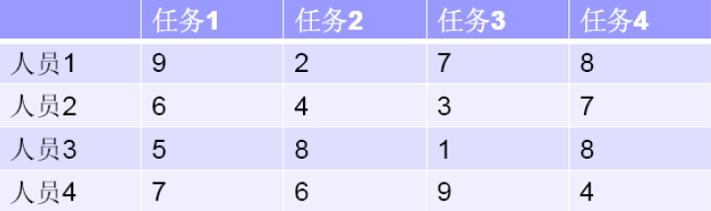
4 组合问题中的蛮力法—任务分配问题
问题描述：假设有n个任务需要分配给n个人执行，每个任务只分配给一个人，每个人只分配一个任务，且第j个任务分配给第i个人的成本是C[i, j]（1≤i , j≤n），任务分配问题要求找出总成本最小的分配方案。

Slide 29
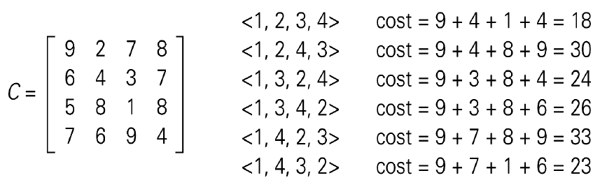
4 组合问题中的蛮力法—任务分配问题
可以用一个 n 元组(j₁, j₂, …, j_{n})来描述任务分配问题的一个可能解，其中第 i 个分量j_{i}（1≤i≤n）表示在第 i 行中选择的列号，因此用蛮力法解决任务分配问题要求生成整数1~n的全排列，然后把成本矩阵中相应元素相加来求得每种分配方案的总成本，最后选出具有最小和的方案。

Slide 30
5 图问题中的蛮力法—TSP问题
TSP问题是指旅行家要旅行n个城市然后回到出发城市，要求各个城市经历且仅经历一次，并要求所走的路程最短。该问题又称为货郎担问题、邮递员问题、售货员问题，是图问题中最广为人知的问题。
用蛮力法解决TSP问题，可以找出所有可能的旅行路
线，从中选取路径长度最短的简单回路。
求解: 一个加权连通图中的最短哈密顿回路问题。
TSP问题有着简单的表述、重要的应用、以及和其他NP完全问题的重要关系，它在近100年的时间里强烈地吸引着计算机科学工作者.

Slide 31
5 图问题中的蛮力法—TSP问题
2
a
b
5
3
8
7
c
1
d
序号
路径
路径长度
是否最短
1
a→b→c→d→a
18
否
2
a→b→d→c→a
11
是
3
a→c→b→d→a
23
否
4
a→c→d→b→a
11
是
5
a→d→b→c→a
23
否
6
a→d→c→b→a
18
否

Slide 32
蛮力法求解TSP问题存在的问题
注意到图中有3对不同的路径，对每对路径来说，不同的只是路径的方向，因此，可以将这个数量减半，则可能的解有(n-1)!/2个。随着n的增长，TSP问题的可能解也在迅速地增长。
一个10城市的TSP问题有大约180,000个可能解。
一个20城市的TSP问题有大约
60,000,000,000,000,000个可能解。
一个50城市的TSP问题有大约10⁶²个可能解，而一个行星上也只有10²¹升水。
蛮力法求解TSP问题，只能解决问题规模很小的实例。

